Slide 1
ALGORITMI I STRUKTURE PODATAKA
RAČUNSKE VEŽBE – TERMIN BR. 7 – RED
ALDINA AVDIĆ, DIPL. INŽ. – apljaskovic@np.ac.rs
RAČUNARSKA TEHNIKA, SOFTVERSKO INŽENJERSTVO, INFORMATIKA I MATEMATIKA

Slide 2
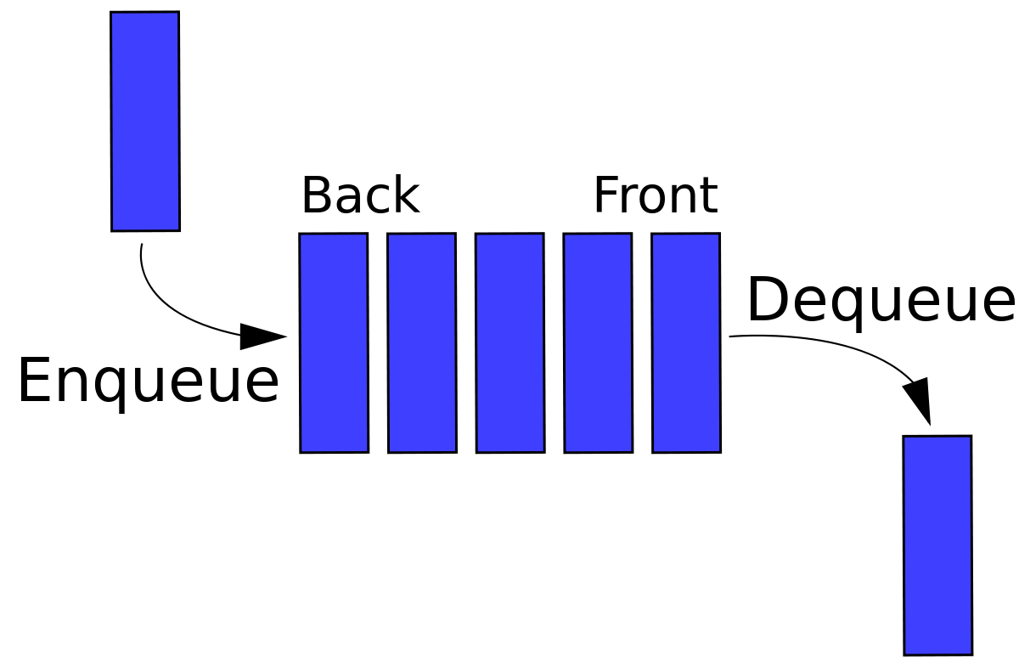
Red
FIFO – First In First Out struktura podataka
Enqueue – dodavanje elementa u red (na kraj)
Dequeue – brisanje elementa iz reda (s početka)

Slide 3
Red
Zamislite sada paket koji može da se otvori na obe strane
Ne možete pristupiti knjigama koje su u sredini, ali možete onoj koja je na početku, i onoj koja je na kraju

Slide 4
Implementacija kružnog reda preko niza
Ispitivanje da li je red pun
#define SIZE 5
int CQ[SIZE],f=-1,r=-1;
int CQfull()
{ /* Function to Check Circular Queue Full */
/* proverava se pre povećanja r*/
if( (f==r+1) || (f == 0 && r== SIZE-1)) return 1;
return 0;
}
Definišemo konstantu za veličinu niza dužine 5
Zatim CQ niz (circular queue)
F za front (glava)
R za rear (rep)
Funkcija ispituje jel red pun, red je puno ako je razlika između fronta i reara 1, ili ako je front 0, a rear 4

Slide 5
Implementacija kružnog reda preko niza
Ispitivanje da li je red prazan
int CQempty()
{ /* Function to Check Circular Queue Empty */
if(f== -1) return 1;
return 0;
}
Red je prazan ako mu je front -1
Ova funkcija nam treba da bismo proverili da li možemo da brišemo iz reda
Prethodna f-ja nam treba da proverimo da li možemo dodati element u red

Slide 6
Operacije Enqueue i Dequeue
Enqueue
void CQinsert(int elem)
{ if( CQfull()) printf("\n\n Overflow!!!!\n\n");
else {
if(f==-1)f=0;
r=(r+1) % SIZE;
CQ[r]=elem;
}
}
Kod reda se dodaje element na kraju
Zamislite red u pošti, novi klijenti dolaze na kraj reda, a oni koji su stigli na red kod šaltera, završavaju posao i brišu se iz reda
U red može da se doda element ako mesta u redu ima
Pošto se radi o kružnom redu rear se inkrementira po modulu size
To znači da možemo da imamo red u kom je prvi elemnt na poziviji 4, a drugi na poziciji 0, treći na poziciji 1, četvrti na poziciji 2 itd.

Slide 7
Operacije Enqueue i Dequeue
Dequeue
Brisanje iz reda je moguće ako imamo šta da obrišemo
Ako je to bio jedini element u redu onda f i r vraćamo na -1
Ako nije front se inkrementira po modulu SIZE
int CQdelete()
{ int elem;
if(CQempty()){ printf("\n\nUnderflow!!!!\n\n");
return(-1); }
else {
elem=CQ[f];
if(f==r){ f=-1; r=-1;} /* Q has only one element ? */
else
f=(f+1) % SIZE;
return(elem);}}

Slide 8
Prikazivanje (štampanje) elemenata
void display()
{ /* Function to display status of Circular Queue */
int i;
if(CQempty()) printf(" \n Empty Queue\n");
else
{
printf("Front[%d]->",f);
for(i=f; i!=r; i=(i+1)%SIZE)
printf("%d ",CQ[i]);
printf("%d ",CQ[i]);
printf("<- [%d] Rear", r); }}
Prilikom štampanja, obilazimo niz, od f do r, a inkrementiranje vršimo po modulu SIZE

Slide 9
Main funkcija – 1. deo
int opn,elem;
do
{
clrscr();
printf("\n ### Circular Queue Operations ### \n\n");
printf("\n Press 1-Insert, 2-Delete,3-Display,4-Exit\n");
printf("\n Your option ? ");
scanf("%d",&opn);

Slide 10
Main funkcija – 2. deo
switch(opn)
{
case 1: printf("\n\nRead the element to be Inserted ?");
scanf("%d",&elem);
CQinsert(elem); break;
case 2: elem=CQdelete();
if( elem != -1)
printf("\n\nDeleted Element is %d \n",elem);
break;

Slide 11
Main funkcija – 3. deo
case 3: printf("\n\nStatus of Circular Queue\n\n");
display(); break;
case 4: printf("\n\n Terminating \n\n"); break;
default: printf("\n\nInvalid Option !!! Try Again !! \n\n");
break;
}
printf("\n\n\n\n Press a Key to Continue . . . ");
getch();
}while(opn != 4);
}

Slide 12
Implementacija reda preko ulančane liste
#include <stdlib.h>
typedef struct node
{
int data;
struct node *link;
}NODE;
void Insert(int);
int Delete();
void Display();
NODE *front,*rear;
Implementacija reda preko lančane liste slična je kao implementacija jednostruke kružne liste

Slide 13
Operacija Enqueue (dodavanje elementa)
void Insert(int info)
{
NODE *temp;
temp=(NODE *)malloc(sizeof(NODE));
if( temp == NULL)
printf(" Out of Memory !! Overflow !!!");
else
{
temp->data=info;
temp->link=NULL;
if(front == NULL) { front = rear = temp; } /* First Node? */
else
{ rear->link=temp; rear = temp; } /* Insert End */
printf(" Node has been inserted at End Successfully !!");
}
}

Slide 14
Operacija Dequeue (uklanjanje elementa)
int Delete()
{
int info;
NODE *t;
if( front == NULL) { printf(" Underflow!!!"); return -1; }
else
{
t=front;
info=front->data;
if(front == rear) rear=NULL;
front=front->link;
t->link=NULL;
free(t);
return(info);
}
}

Slide 15
Prikaz (štampanje) elemenata
void Display()
{
NODE *t;
if( front == NULL) printf("Empty Queue\n");
else
{
t=front;
printf("Front->");
while(t)
{
printf("[%d]->",t->data);
t=t->link;
}
printf("Rear\n");
}
}

Slide 16
Main f-ja – 1. deo
main()
{
/* Main Program */
int opn,elem;
front=rear=NULL;
do
{
clrscr();
printf("\n ### Linked List Implementation of QUEUE Operations ### \n\n");
printf("\n Press 1-Insert, 2-Delete, 3-Display,4-Exit\n");
printf("\n Your option ? ");
scanf("%d",&opn);

Slide 17
Main f-ja – 2. deo
switch(opn)
{
case 1:
printf("\n\nRead the Element to be Inserted ?");
scanf("%d",&elem);
Insert(elem);
break;
case 2:
elem=Delete();
if(elem != -1)
printf(" Deleted Node(From Front)with the Data: %d\n",elem);
break;

Slide 18
Main f-ja – 3. deo
case 3: printf("Linked List Implementation of Queue: Status:\n");
Display(); break;
case 4: printf("\n\n Terminating \n\n"); break;
default: printf("\n\nInvalid Option !!! Try Again !! \n\n");
break;
}
printf("\n\n\n\n Press a Key to Continue . . . ");
getch();
}while(opn != 4);
}

Slide 19
Red sa dva pristupna kraja
Može i da se dodaje i briše sa početka...
...i sa kraja
Dek

Slide 20
Red sa dva pristupna kraja – 1. deo
//Red sa dva pristupna kraja- preko vektora
#include<stdio.h>
#include<stdlib.h>
#include<conio.h>
#define SIZE 100
int queue[SIZE];
int F = -1;
int R = -1;

Slide 21
Red sa dva pristupna kraja - 2.deo
void insert_r(int x)
{
if(F == (R+1)%SIZE)
printf("\nQueue Overflow");
else if(R == -1)
{
F = 0;
R = 0;
queue[R] = x;
}
else
{
R = (R+1) %SIZE;
queue[R] = x;
}
}

Slide 22
Red sa dva pristupna kraja - 3.deo
void insert_f(int x)
{
if(F == (R+1)%SIZE)
{
printf("\nQueue Overflow");
}
else if(R == -1)
{
F = 0;
R = 0;
queue[R] = x;
}
else
{
F = (F+SIZE-1) %SIZE;
queue[F] = x;
}
}

Slide 23
Red sa dva pristupna kraja - 4.deo
int delete_r()
{
int x;
if(F == -1)
{
printf("\nQueue Underflow");
}
else if(F == R)
{
x = queue[F];
F = -1;
R = -1;
}
else
{
x = queue[R];
R = (R+SIZE-1)%SIZE;
}
return x;
}

Slide 24
Red sa dva pristupna kraja - 5.deo
int delete_f()
{
int x;
if(F == -1)
{
printf("\nQueue Underflow");
}
else if(F == R)
{
x = queue[F];
F = -1;
R = -1;
}
else
{
x = queue[F];
F = (F+1)%SIZE;
}
return x;
}

Slide 25
Red sa dva pristupna kraja - 6.deo
display()
{/* Function to display status of Circular Queue */
int i;
if(F==-1) printf(" \n Empty Queue\n");
else
{
printf("Front[%d]->", F);
for(i=F; i!=R; i=(i+1)%SIZE)
printf("%d ",queue[i]);
printf("%d ",queue[i]);
printf("<-[%d]Rear",R);
}
}

Slide 26
Red sa dva pristupna kraja - 7.deo
void main()
{
char choice;
int x;
while(1)
{
system("cls");
printf("1: Insert on Front\n");
printf("2: Insert on Rear\n");
printf("3: Delete From Front\n");
printf("4: Delete From Rear\n");
printf("5: Display list \n");
printf("6: Exit Program\n");
printf("Enter Your Choice:");
choice = getche();

Slide 27
Red sa dva pristupna kraja - 8.deo
switch(choice)
{
case '1':
printf("\nEnter Integer Data :");
scanf("%d",&x);
insert_f(x);
break;
case '2':
printf("\nEnter Integer Data :");
scanf("%d",&x);
insert_r(x);
break;
case '3':
printf("\nDeleted Data From Front End: %d",delete_f());
break;

Slide 28
Red sa dva pristupna kraja - 9.deo
case '4':
printf("\nDeleted Data From Back End: %d",delete_r());
break;
case '5':
printf("\n Red izgleda ovako \n: %d",display());
break;
case '6':
exit(0);
break;
}
system("pause");
}
}

Slide 29
Zanimljive animacije
https://www.cs.usfca.edu/~galles/visualization/Algorithms.html

Slide 30
Test
Opisati kako funkcioniše struktura podataka red?
Koja dva pokazivača ima red?
Kako se može implementirati red?
Koje osnovne metode ima red?
Šta je dek?
Napisati kod za metodu koja proverava da li je red pun (niz).
Napisati kod za metodu koja proverava da li je red prazan (lančana lista.
Napisati kod metode za dodavanje elementa u red (niz).
Napisati kod metode za brisanje elementa u red (lančana lista).
Napisati kod za brisanje s kraja kod deka.

Slide 31
Test
Test poslati do 20.04.2020. u 14h na mejl apljaskovic@np.ac.rs prema uputstvima sa sajta univerziteta

Slide 32
Hvala na pažnji!

